Slide 1



PREZENTARE
LUCRARE DE LICENȚĂ
PROIECTAREA UNUI ALGORITM ȘI DEZVOLTAREA UNEI APLICAȚII INFORMATICE PENTRU DIGITALIZAREA UNOR ACTIVITĂȚI DIN PIEȚELE AGROALIMENTARE
Absolvent: NIȚU Robert-Ionuț
Conducător Științific: Conf.dr.ing Iulian-Cristin BIGAN
Notes:
Bună ziua, numele meu este NIȚU Robert-Ionuț, iar astăzi va voi prezenta lucrarea de licență cu titlul <TITLU>.

Slide 2
Cuprins
INTRODUCERE – STADIUL ACTUAL ȘI PREZENTARE GENERALĂ.
PRINCIPII ȘI METODE UTILIZATE PENTRU REZOLVAREA TEMEI DE PROIECT.
PROIECTAREA DETALIATĂ A APLICAȚIEI INFORMATICE.
TESTAREA FUNCȚIONALITĂȚII APLICAȚIEI.
INTERFAȚA CU UTILIZATORUL.
PROIECTAREA TEHNOLOGICĂ A REPERULUI „FLANȘĂ DE MONTARE” DIN COMPONENȚA ANSAMBLULUI „POMPĂ CU PINIOANE”.
CONCLUZII ȘI DEZVOLTĂRI ULTERIOARE.
BIBLIOGRAFIE

Slide 3
Introducere
Piețele agroalimentare oferă produse proaspete, locale și de sezon, contribuind la o alimentație sănătoasă și la susținerea producătorilor autohtoni.
În ultimii ani, acestea au pierdut teren în fața supermarketurilor, care oferă comoditate și acces rapid la o gamă largă de produse.
Tinerii, ancorați în mediul digital, caută soluții moderne și rapide inclusiv pentru cumpărături.
Digitalizarea piețelor agroalimentare este o necesitate pentru a răspunde noilor cerințe ale consumatorilor.
Ideea proiectului a apărut în cadrul stagiului de practică la firma EvaSTAFF, unde am fost inspirat să dezvolt o soluție digitală dedicată.
Notes:
De citit de pe slide.

Slide 4
Noi propuneri pentru îmbunătățirea informatizării piețelor
Digitalizarea poate avea un impact social și economic major, readucând piețele în atenția publicului.
Este important ca publicul să accepte și să adopte noua metodă de interacțiune cu piețele.
Notes:
De citit de pe slide.

Slide 5
Principalele Obiective
Modernizarea infrastructurii piețelor
Promovarea sustenabilității
Integrarea tehnologiei pentru managementul standurilor, accesului și al comenzilor.
Optimizarea logisticii și reducerea emisiilor prin comerț local digitalizat.
Sprijinirea producătorilor locali
Promovarea
piețelor
Vizibilitate crescută și acces la o piață mai largă.
Promovarea în rândul tinerilor și încurajarea de a cumpăra
Notes:
Principabele obiective ce le urmărește aplicația de digitalizare a unor activități din piețele agroalimentare sunt Modernizarea infrastructurii piețelor, să fie un proces foarte ușor și rapid de făcut, Promovarea sustenabilității, fiind o parte din activitate în mediul online se vor reduce emisiile și se va optimiza logistica, Sprijinirea producătorilor locali, aceștia vor avea o expunere mult mai largă, iar în ultimul rând Promovarea piețeor, mai ales în rândul tinerilor.

Slide 6
Stadiul actual
Unele piețe au investit în pagini web de prezentare pentru promovarea activității și a produselor locale.
Aceste site-uri sunt statice, oferind doar informații generale: program, locație și lista comercianților.
Lipsesc funcționalitățile interactive, cum ar fi contactul direct cu vânzătorii sau opțiunea de a comanda online.
Notes:
De citit de pe slide

Slide 7
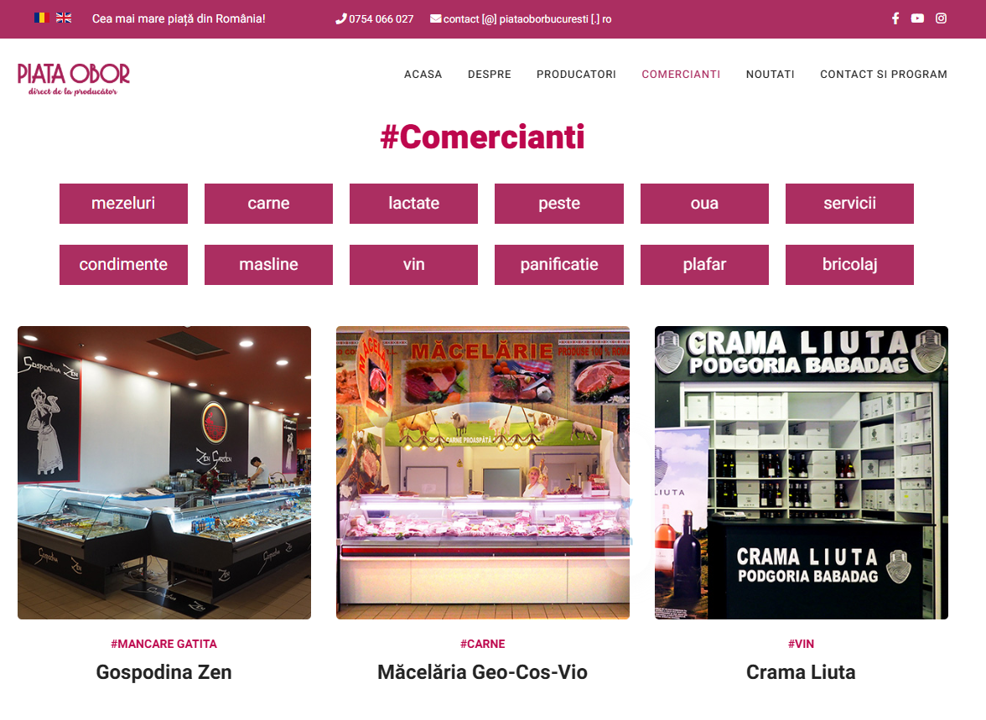
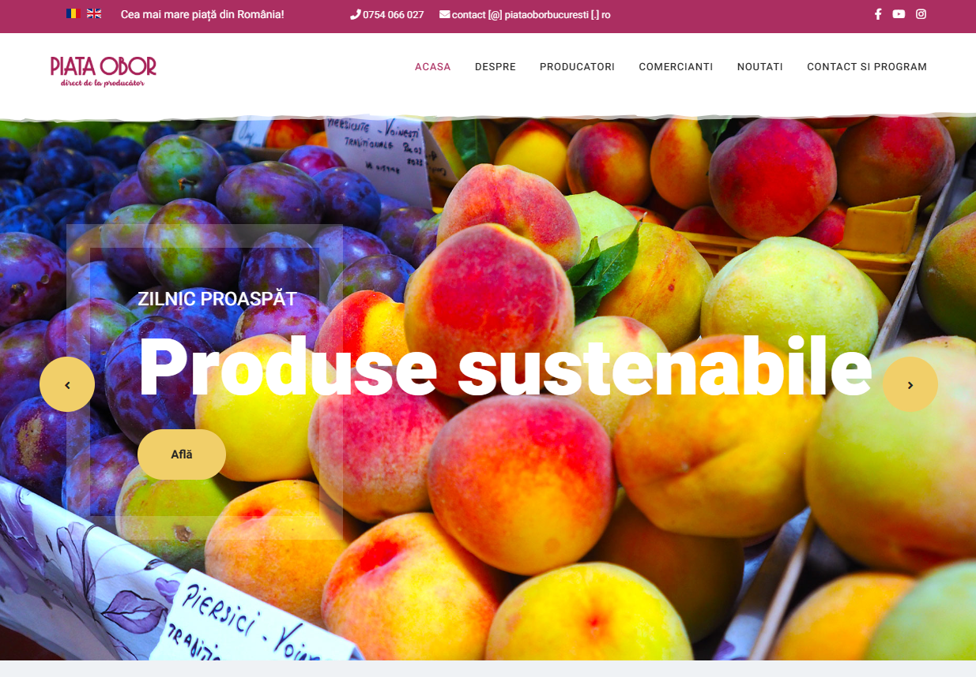
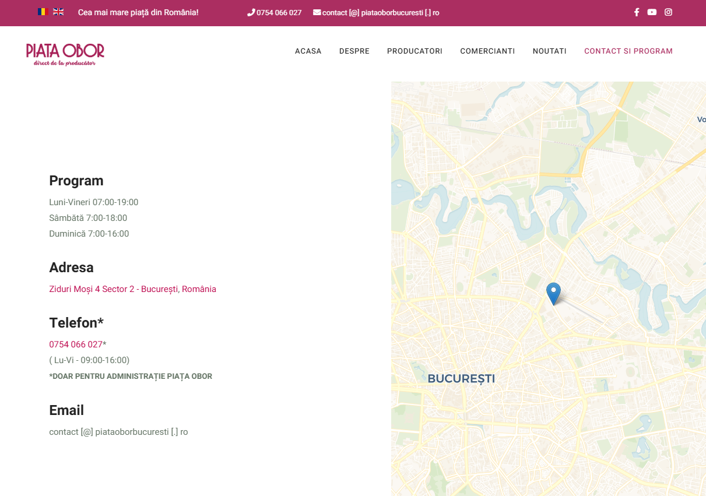
Stadiul actual – piataoborbucuresti.ro
Notes:
De comentat pozele

Slide 8
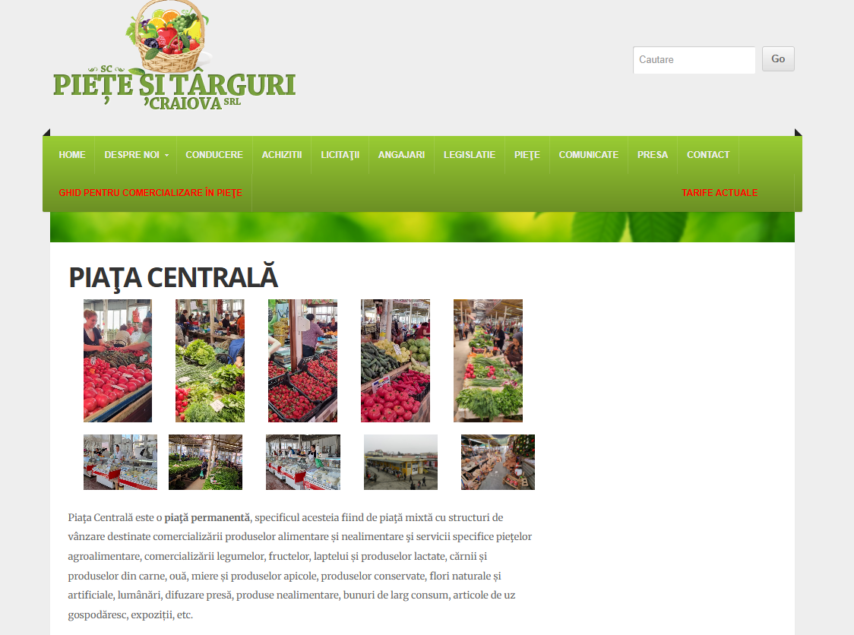
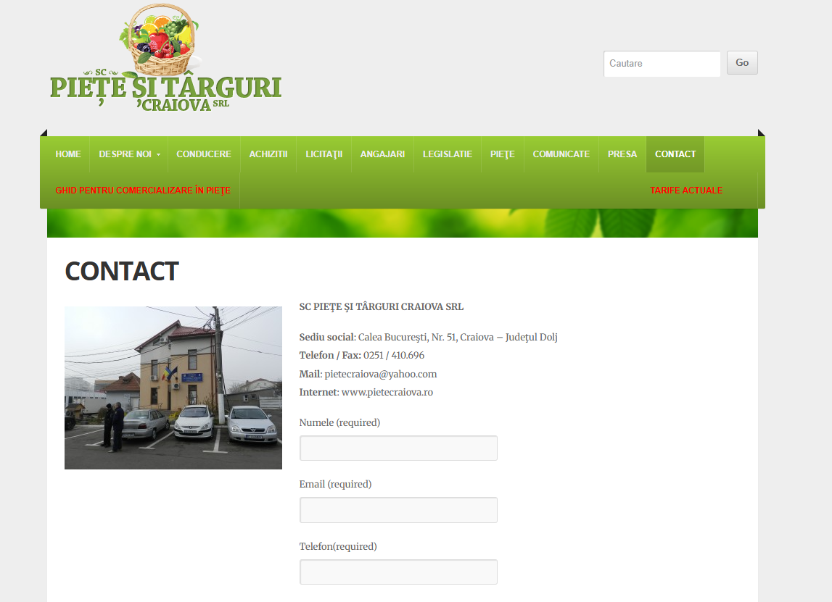
Stadiul actual – pietecraiova.ro/piata-centrala
Notes:
De comentat pozele

Slide 9
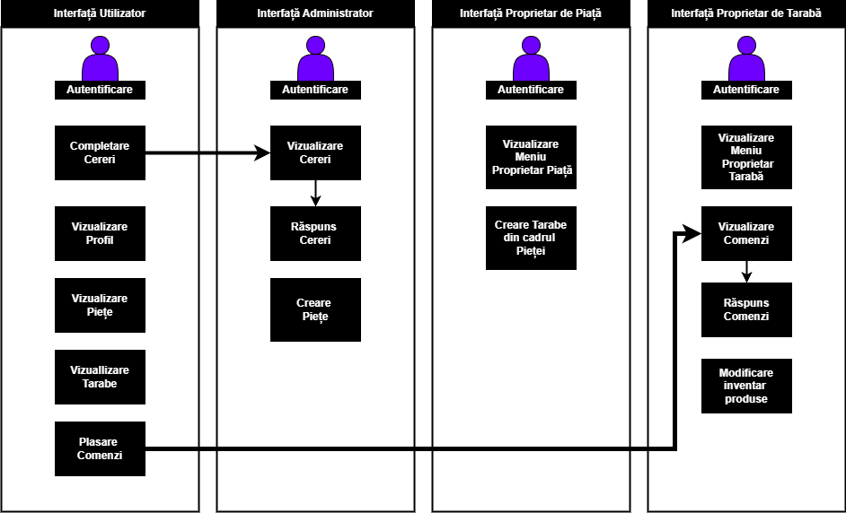
Dezvoltarea aplicației
Structura Utilizatorilor
Notes:
Utiliaztorul odată înregistrat și autentificat acesta poate avea diferite roluri.
Utilizatorul normal va putea completa cereri pentru celelalte roluri (Administrator sau Proprietar de piață), să vizualizeze profilul său, toate piețele înscrise în aplicație, toate tarabele adăugate într-o piață și să plaseze comenzi.
Administratorul va putea vizualiza cererile făcute de ceilalți utilizatori, să răspundă acestora și să creeze piețe noi în aplicație.
Proprietarul de piață va putea vedea meniul de administrare al pieței care constă în crearea de Tarabe și asignarea unui utilizator să se ocupe de administrarea acesteia.
Propreitarul de tarabă va putea să vizualizeze comenzile din cadrul tarabei sale, să seteze status-ul comenzii (ÎN CURS DE LIVRARE, LIVRATĂ) și să își modifice / adauge produse spre vânzare.

Slide 10
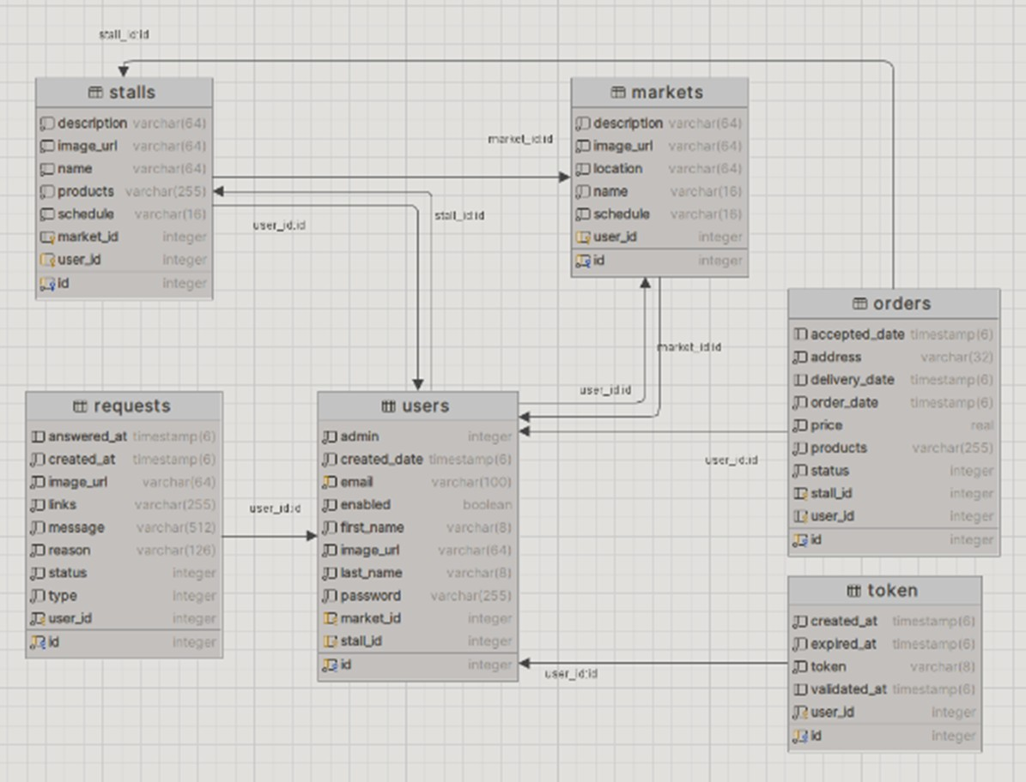
Dezvoltarea aplicației
Baza de date
Notes:
Conform figurii aplicația are 7 tabele.
Users este responsabilă pentru stocarea utilizatorilor, aceasta are mai multe chei străine:
- Către tabela Markets, care indică dacă este sau nu un proprietar de piață >> One-To-One.
- Către tabela Stalls, care indică dacă este sau nu un proprietar de tarabă >> One-To-One.
Tokens este responsabilă pentru stocarea codurilor de activare ale utilizatorilor și are o sigunră cheie străină:
- Către tabela Users, care indică al cărui utilizator este codul respectiv >> Many-To-One.
Requests este responsabilă pentru stocarea cererilor pentru roluri, aceasta are o singură cheie străină
- Către tabela Users, care indică al cărui utilizator ete cererea respectivă >> Many-To-One.
Markets este responsabilă pentru stocarea piețelor înscrise în aplicație, aceasta are o singură cheie străină
Către tablea Users, care indică care utilizator este proprietar de piață >> One-To-One.
Stalls este responsabilă pentru stocarea tarabelor din cadrul unei piețe, aceasta are mai multe chei străine
Către tablea Users, care indică care utilizator este proprietar de tarabă >> Many-To-One.
Către tabela Markets, care indică din ce piață face parte taraba respective >> One-To-One.
Orders este responsabilă pentru stocarea comenzilor plasate, aceasta are mai multe chei străine
Către tablea Users, care indică care utilizator a plasat comanda >> Many-To-One.
Către tablela Stalls, care indică din cadrul cărei tarabe s-a făcut comanda >> Many-To-One.

Slide 11








Dezvoltarea aplicației
Tehnologii Folosite în Dezvoltarea Proiectului
Front-End
Back-End
Angular19
Bootstrap
NGX Translate
OpenAPI
Notes:
Tehnologiile folosite pentru dezvoltarea acestei aplicații sunt împărțite pe 2 mari categorii. Partea vizuală a utilizatorului, anume Front-End-ul a fost realizat cu ajutorul framework-ului Angular19, fiind dezvoltat de Google, elementele de stilizare și așezare în pagină cu ajutorul librăriei Bootstrap, componenta de multi-lingvistică cu ajutorul uneltei NGX-Translate, iar comunicarea mai ușoară cu server-ul de Back-End cu ajutorul uneltei OpeNAPI.
Pe partea de server Back-End, am folosit framework-ul Java Spring Boot, ca server de baze de date PostgreSQL, pentru service-ul de vizualizat și trimis mail-uri am folosit unealta MailDev, iar în final pentru ca server-ul de bază de date și service-ul de mail să funcționeze a fost nevoie de aplicația Docker, care indiferent de calculator va face un „container” cu versiunile acestor 2 unelte și va rula la fel pe orice computer, acest lucru permite dezvoltarea ulterioară cu ușurință.

Slide 12
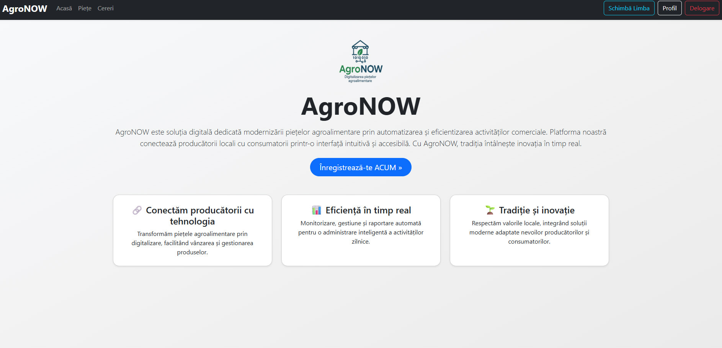
Interfata Grafica Utilizator a Proiectului:
- Pagina principală
Notes:
Aceasta este pagina principală a aplicației care cuprinde câteva informații generale și un buton ce va redirecționa utilizatorul direct spre pagina de creare cont.

Slide 13
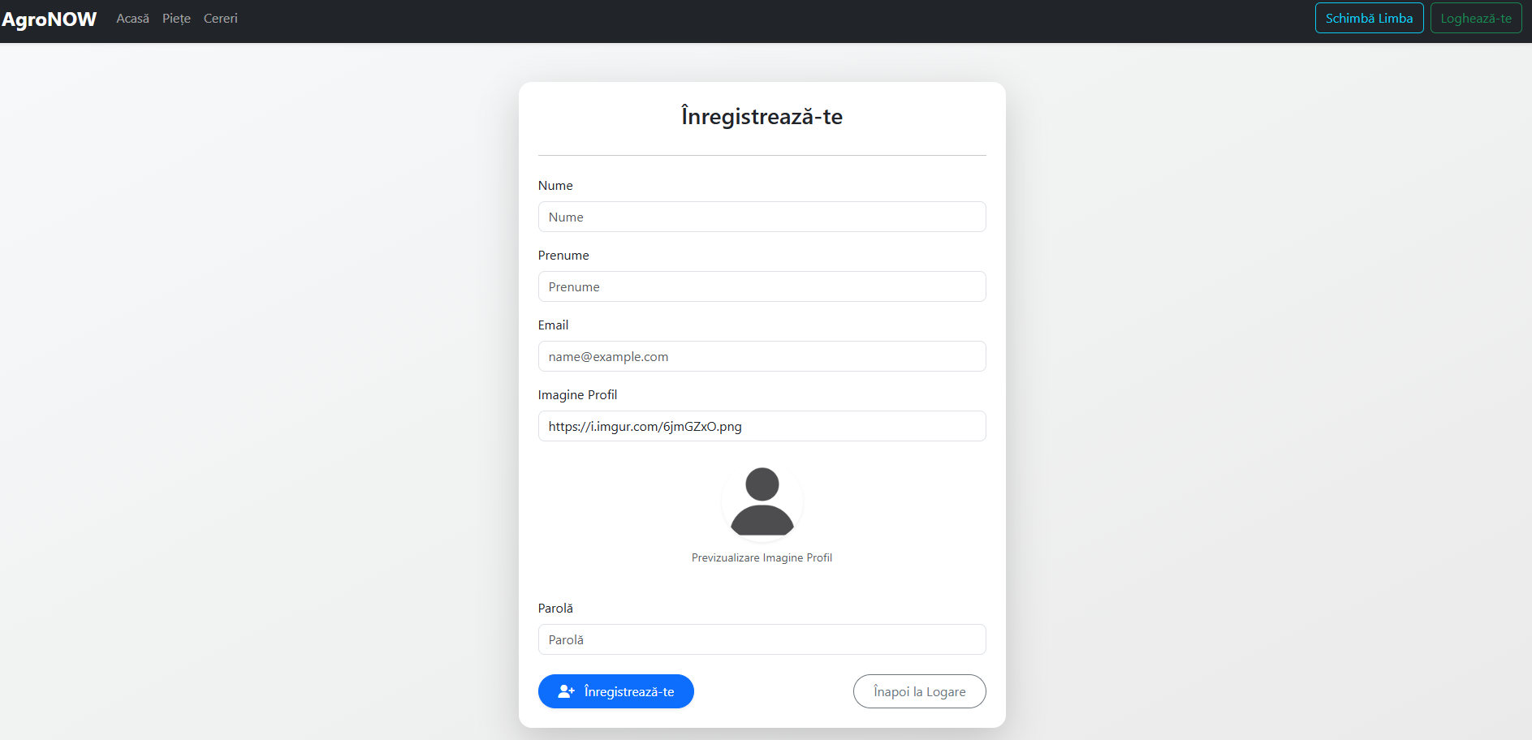
Interfata Grafica Utilizator a Proiectului:
- Pagina de Înregistrare
Notes:
Pentru ca utilizatorul să își facă cont va trebui să își adauge Numele, Prenumele, Adresa de email, o fotografie de profil ce va fi afișată mai jos și o parolă.

Slide 14
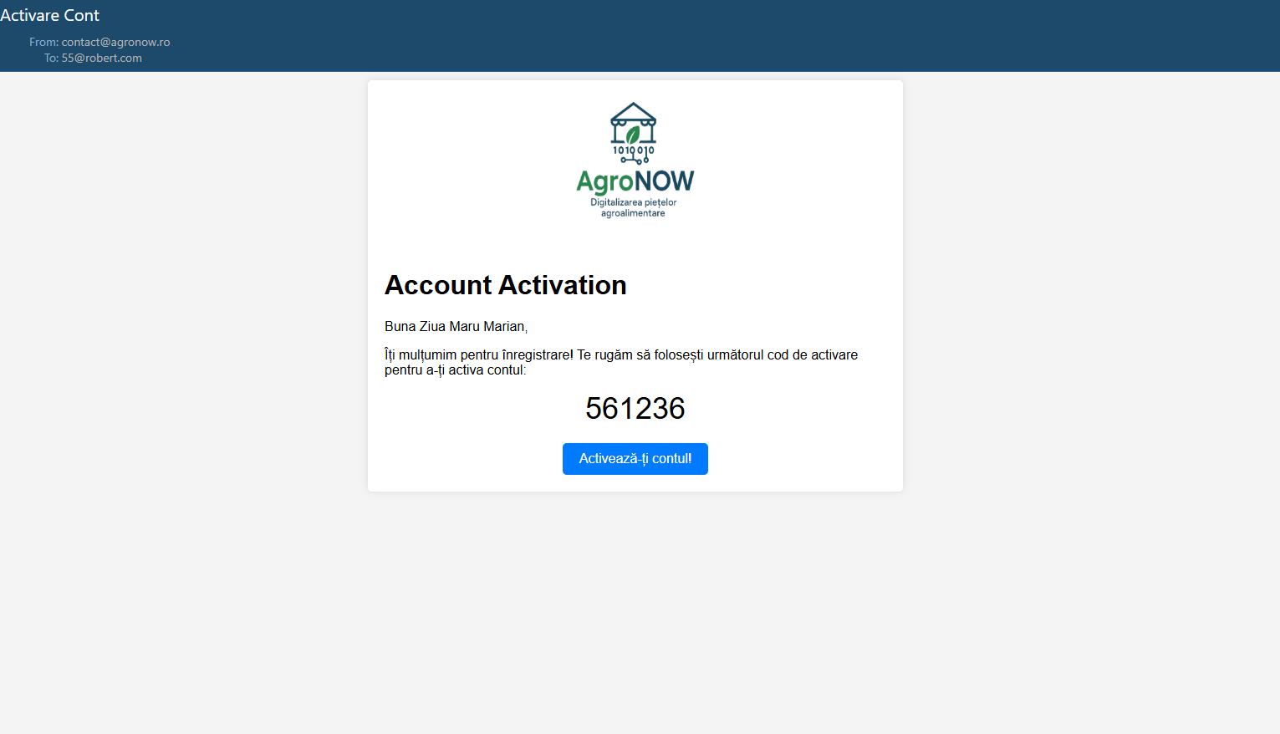
Interfata Grafica Utilizator a Proiectului:
- Email-ul primit
Notes:
Odată înregistrat utilizatorul va primi pe adresa de email adăugată un astfel de mesaj conținând un code de 6 Caractere și un buton ce îl va redirecționa către pagina de activare cont.

Slide 15
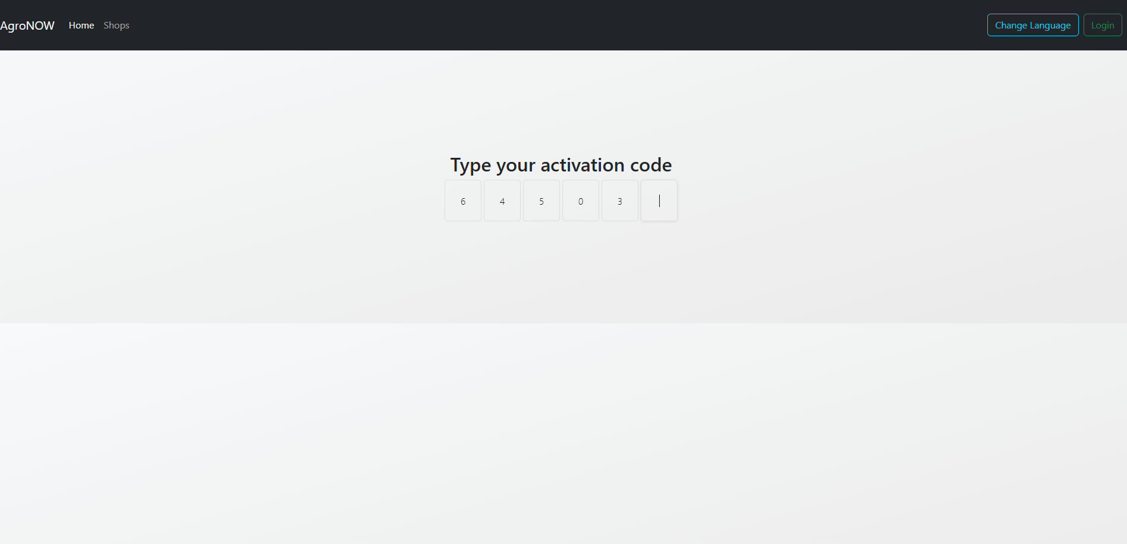
Interfata Grafica Utilizator a Proiectului:
- Activarea contului
Notes:
Pagina de activare a contului.
Dacă utilizatorul va introduce un cod greșit va fi afișat un buton care îi va permite să încerce din nou.
Dacă utiliatorul introduce codul corect va avea un buton ce îl va redirecționa la pagina de logare.

Slide 16
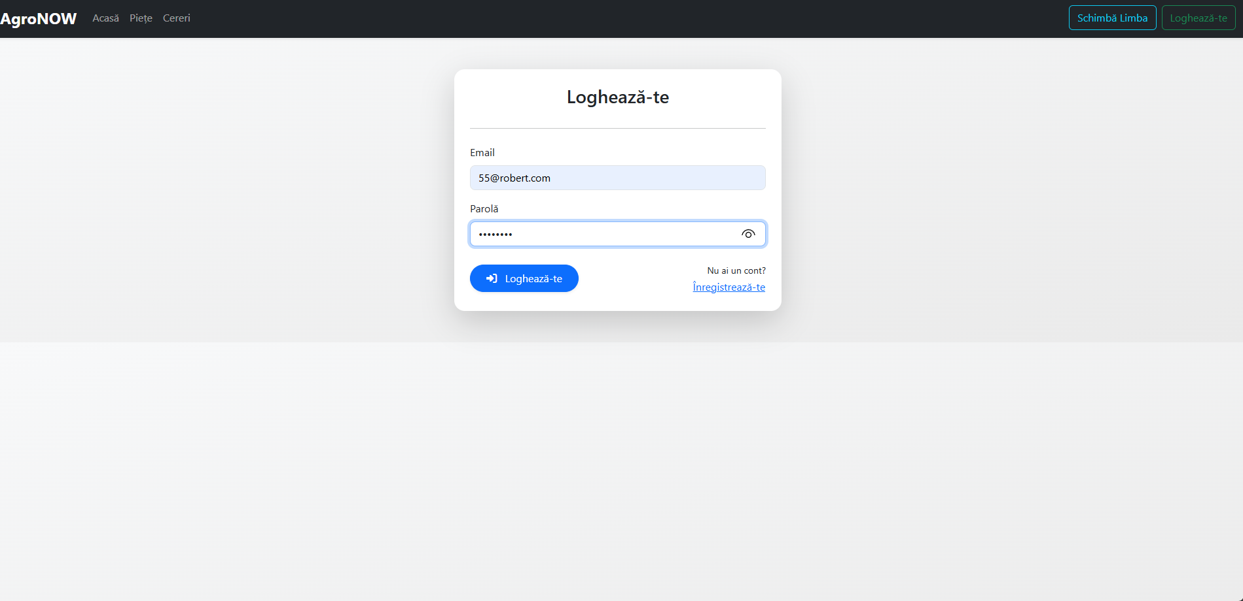
Interfata Grafica Utilizator a Proiectului:
- Logarea
Notes:
Pagina de logare cu adresa de email și parola.

Slide 17
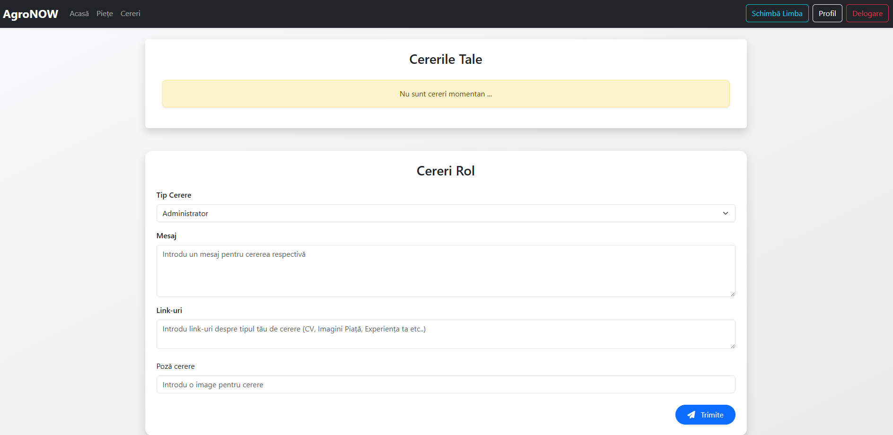
Interfata Grafica Utilizator a Proiectului:
- Cereri pentru roluri
Notes:
Odată logat se vor putea completa cereri pentru rolurile de Administrator și / sau Proprietar de piață.
Se poate avea activă doar o cerere din fiecare tip.
Se vor introduce informații necesare cum ar fi un mesaj de detaliere al rolului din cerere, câteva link-uri către diverse documente și o poză.

Slide 18
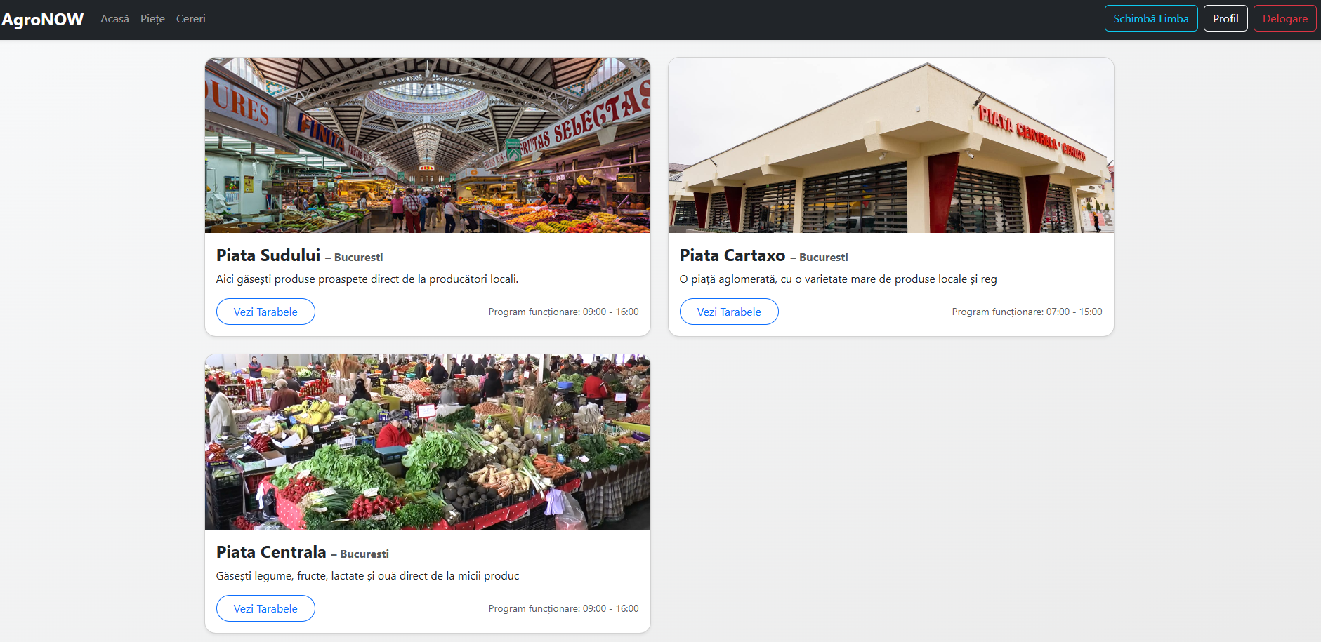
Interfata Grafica Utilizator a Proiectului:
- Piețele disponibile
Notes:
Pe această pagină se vor afișa toate piețele înscrise în aplicație, alături de numele pieței, locația, o scurtă prezentare, programul de funcționare și un buton ce va redirecționa utilizatorul către tarabele din cadrul pieței.

Slide 19
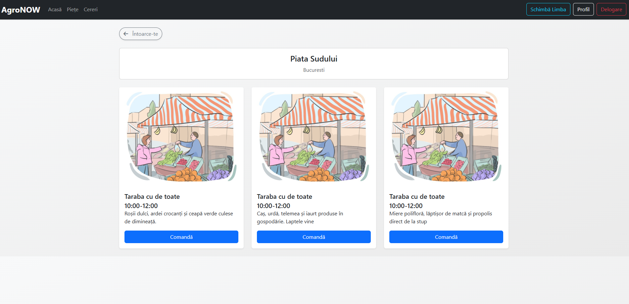
Interfata Grafica Utilizator a Proiectului:
- Tarabele din cadrul unei piețe
Notes:
Odată apăsat să vizualizăm tarabele din cadrul unei piețe vom vedea toate tarabele alături de un program de funcționare, o scurtă descriere și un buton de Comandă.

Slide 20
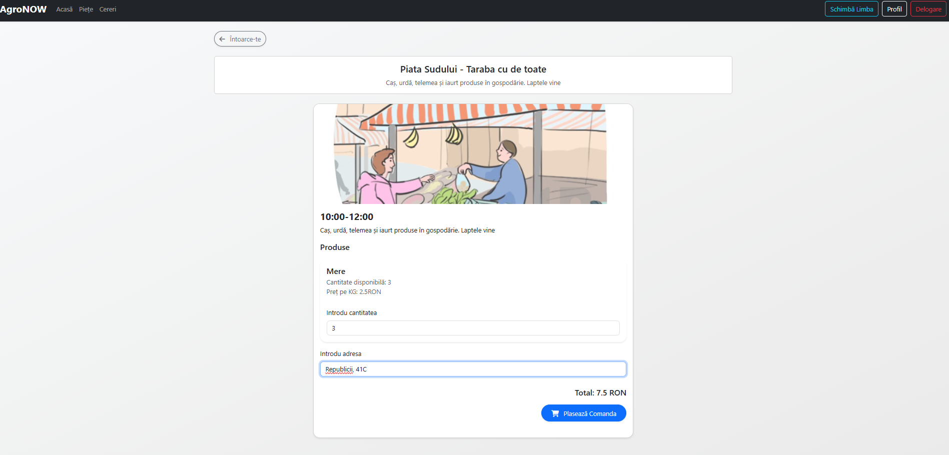
Interfata Grafica Utilizator a Proiectului:
- Plasare comandă
Notes:
Odată selectată taraba dorită, vom vedea produsele, cantitățile disponibile, cât și prețul pe KG.
Pentru plasarea comenzii se vor completa cu Cantitatea dorită (în același timp se actualizează în mod LIVE prețul total), cât și adresa de livrare.

Slide 21
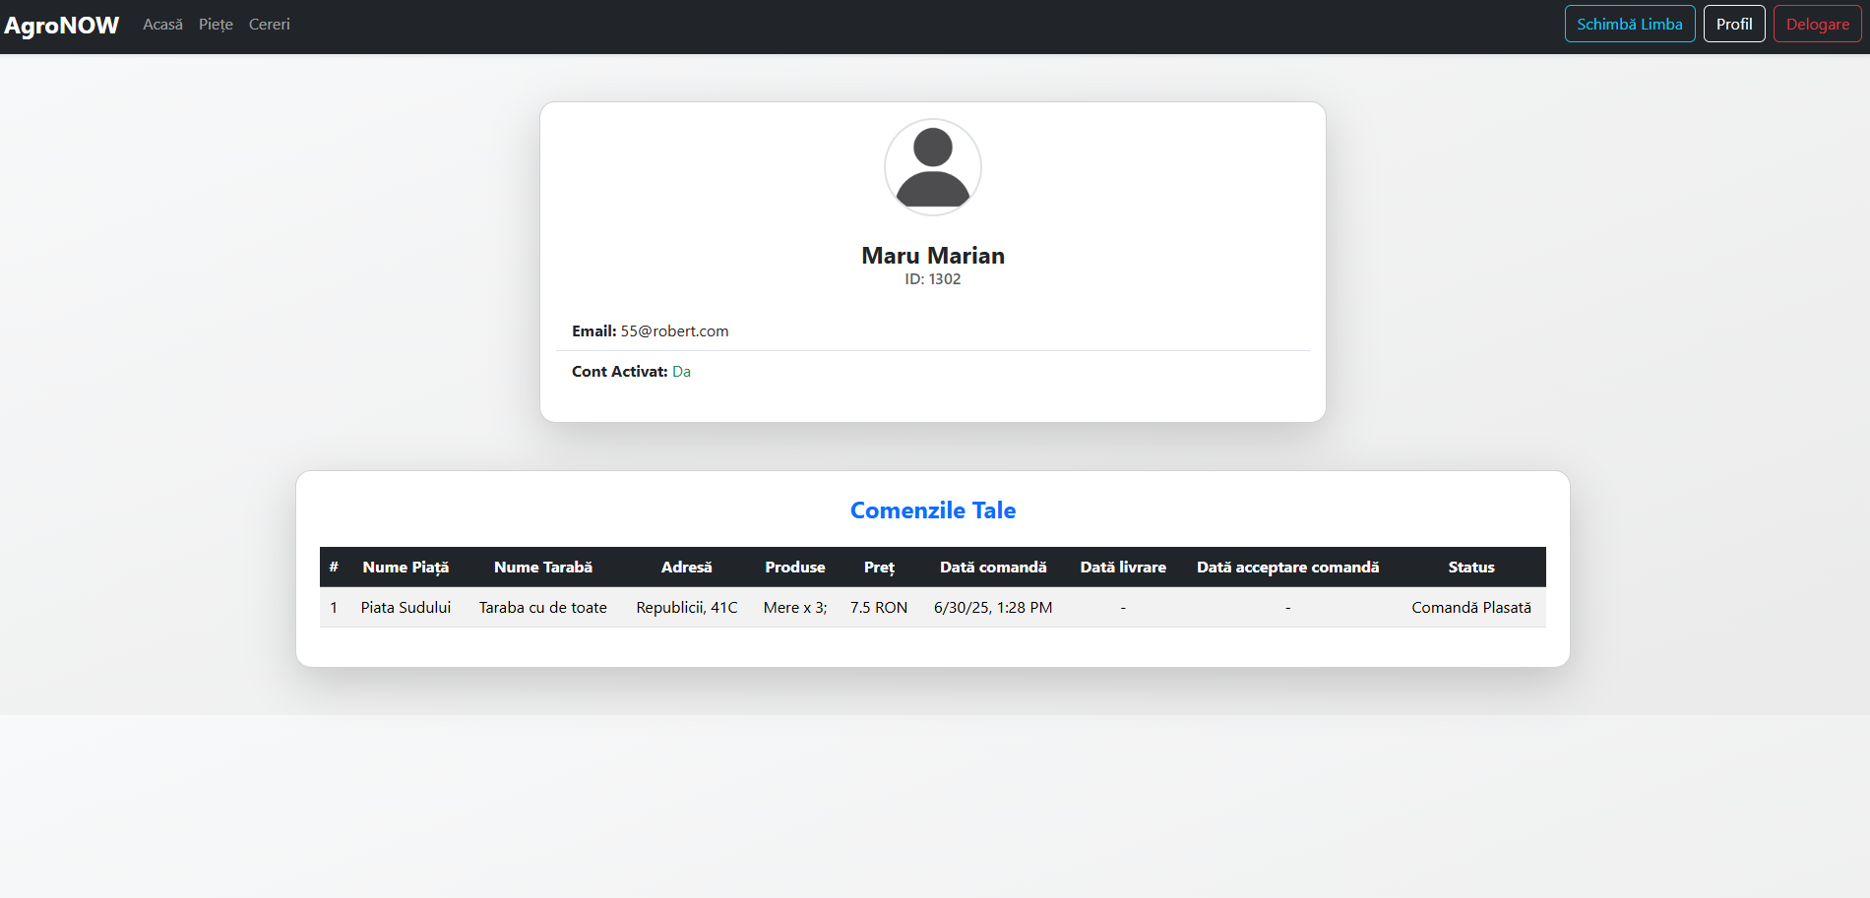
Interfata Grafica Utilizator a Proiectului:
- Vizualizare profil
Notes:
Pe pagina de vizualiare profil vom vedea informații despre contul creat, cât și istoricul comenzilor.
Este un tabel ce are informații despre numele pieței, al tarabei, produsele, prețul și date despre comandă.

Slide 22
Prezentare LIVE
Notes:
Aici voi prezenta LIVE cum:
Imi fac cont
Activez contul
Ma loghez
Depun o cerere pentru administrator
Vizualizez pietele disponibile
Plasez o comanda
Ma deloghez
Intru cu un alt cont acolo unde am plasat comanda.
Interactionez cu comanda create anterior.
Atat.

Slide 23
Concluzii
Comercianții din piețe nu dispun de instrumente moderne pentru a-și promova produsele, gestiona comenzile sau a interacționa cu clienții.
Lipsa unei infrastructuri digitale duce la pierderea de oportunități comerciale și reduce competitivatea acestora în raport cu lanțurile comerciale mari.
Este o nevoie clară de modernizare a modului în care funcționează piețele agroalimentare, iar digitalizarea unor activități esențiale poate reprezenta un pas important spre revitalizarea acestui sector. Această transformare ar stimula dezvoltarea locală prin creșterea vizibilității producătorilor autohtoni.
Notes:
Citire de pe slide

Slide 24
Dezvoltări Ulterioare
Aplicația are potențial de dezvoltare prin îmbunătățirea designului și integrarea geo-localizării pentru afișarea piețelor din apropierea utilizatorului.
Plata direct pe site va fi o altă parte dezvoltată ulterior care va automatiza și mai mult procesul.
Datorită arhitecturii solide, aplicația permite adăugarea rapidă de noi funcționalități fără restructurări majore.
Notes:
Citire de pe slide

Slide 25
Mulțumesc pentru atenție!
Notes:
Msik

